Slide 1
Дидактическое пособие
ЛЭПБУК «ЭМОЦИИ»
Автор: педагог-психолог
Игнатова Ф.В.

Slide 2
Целевая аудитория: дети 4-6 лет.
Цель дидактического пособия: развитие эмоциональной сферы детей дошкольного возраста.
Задачи:
способствование обогащению эмоциональной сферы;
развитие внимания, памяти;
развитие речи, расширение словарного запаса;
развитие эмпатии.

Slide 3
Карточки «Эмоции»
Игры-этюды
Стихи о эмоциях
Загадки
Игра-лото «Эмоции»
Игра «4 лишний»
Игра «Собери картинку»
Лэпбук ЭМОЦИИ
Игра-лото «Угости мальчика яблочком»
Игра «Продолжи ряд»
Игра «Найди пару»
Игра «Расскажи по картинке»
Игра «Цифровые пазлы»

Slide 4
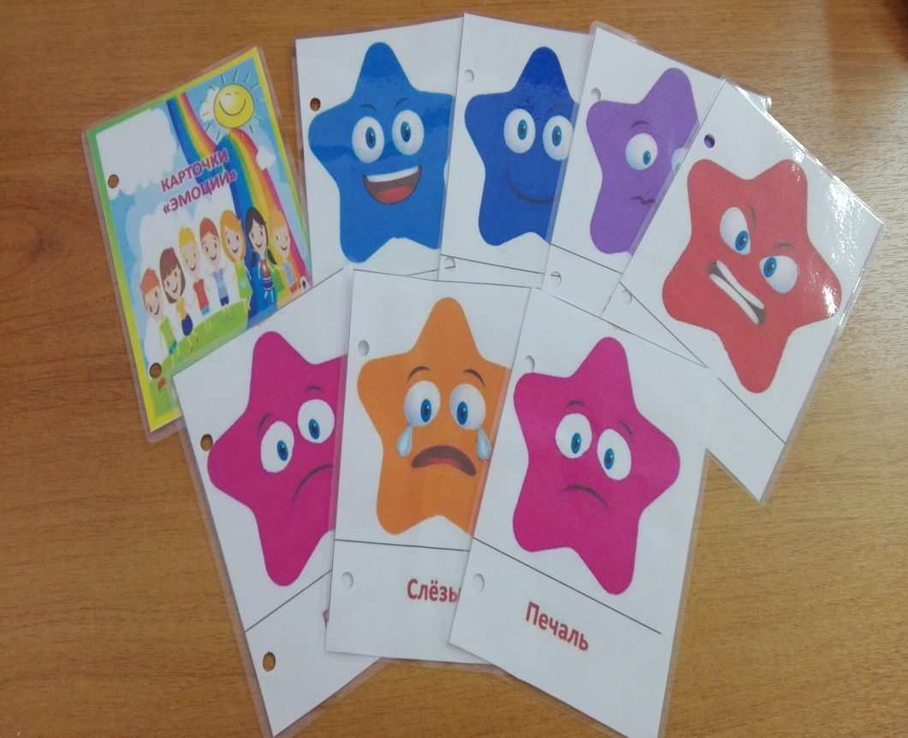
Карточки «Эмоции»
В игровой ситуации помогут детям научится распознавать состояние другого человека. Главное в игре, обращать внимание ребенка на внешние признаки: брови приподняты или сдвинуты, глаза прищурены или округлены, губы в улыбке или поджаты….
Варианты игр:
Рассматривание карточки ребенком, определение, что это за эмоция. Далее ребенок может повторить данную эмоцию перед зеркалом.
Разложить карточки с эмоциями и подобрать к ним карточки-фрагменты из игры «Расскажи по картинке» (похожие эмоции).
Можно пофантазировать! Придумать почему у звездочки с картинки именно такое настроение?

Slide 5
1) Карточки «Эмоции»
Описание: в дидактическом пособии представлены карточки изображающие основные эмоции в количестве 7 штук.

Slide 6
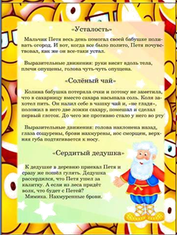
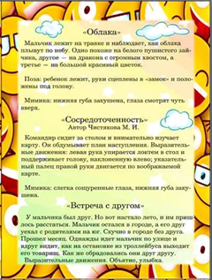
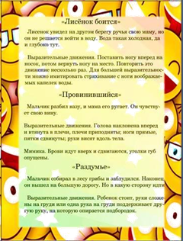
2) Игры-этюды
В данном разделе представлены 11 игр, в которые можно научить играть детей как самостоятельно, так же данные игры применимы для индивидуальной работы.
Задачи:
знакомство детей с основными эмоциями;
способствовать открытому проявлению эмоций и чувств различными социально-приемлемыми способами (словесными, физическими, творческими);
способствовать обогащению эмоциональной сферы детей.

Slide 7
3) Стихи о эмоциях
В пособии представлены стихи об основных эмоциональных состояниях: радость, любопытство, удивление, страх. При желании данный список стихов можно расширить и пополнить.

Slide 8
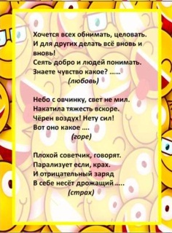
4) Загадки
Загадки развивают у детей логику, они развивают способность к анализу и обобщению.
В дидактическом пособии представлены загадки об основных эмоциях. При желании данный раздел возможно дополнить.

Slide 9
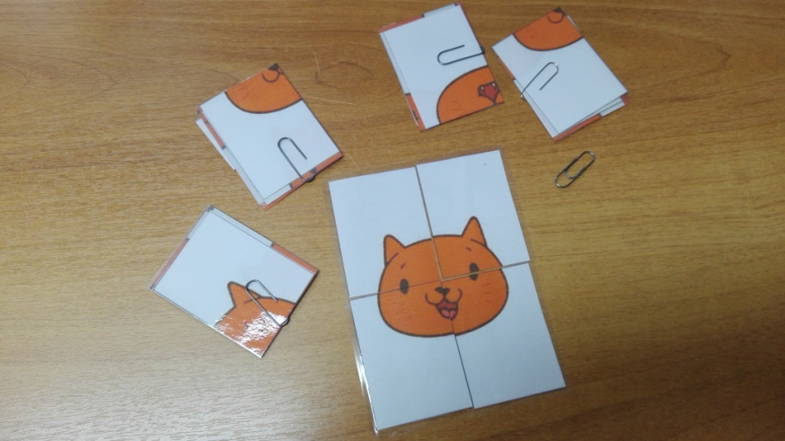
5) Игра «Собери картинку»
Описание: в пособии представлены 8 разрезанных картинок с изображением кота с разными эмоциями. Цель: формировать у детей представления о целостном образе предмета, учить соотносить образ представления с целостным образом реального предмета, складывать картинку, разрезанную на 4 части.
Задачи:
- закрепление названий основных эмоциональных состояний, из внешних проявлений;
- развитие мыслительных процессов, памяти, мелкой моторики рук; - воспитание познавательных процессов, волевых качеств.

Slide 10
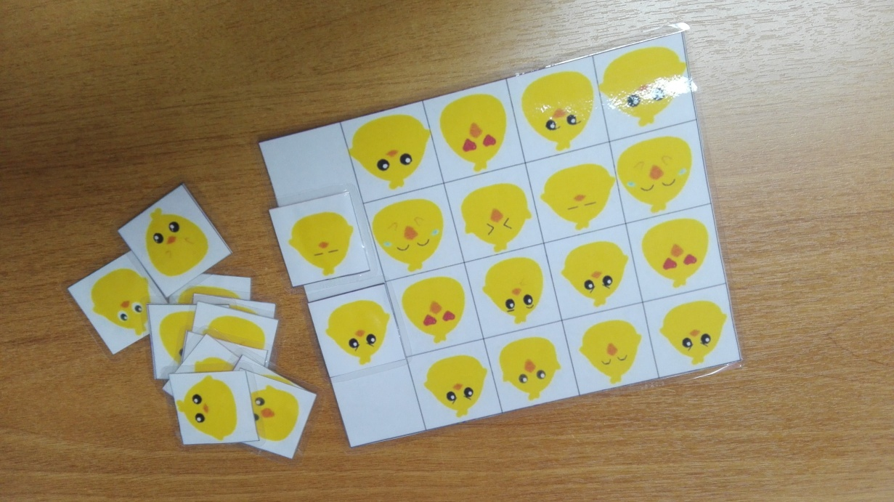
6) Игра «Продолжи ряд»
Описание: данная игра состоит из 3 карточек с рядами которые нужно продолжить. Карточки 3 уровней (легкий, средний и трудный). В комплекте также имеются фишки для продолжения ряда.
Цель: развитие мыслительных процессов.
Задачи:
закрепление названий основных эмоциональных состояний, из внешних проявлений;
развитие логического мышления, внимания, зрительного сосредоточения.

Slide 11
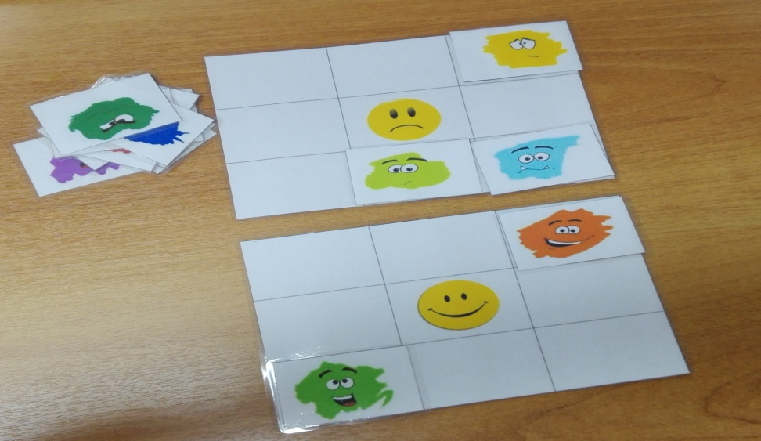
7) Игра-лото «Эмоции»
Описание: игра состоит из 2х карточек-полей и 16 карточек изображающих эмоции. Ребенку нужно определить что за эмоция изображена на карточке и положить на то поле, которому соответствует данная эмоция.
Цель: развитие эмоциональной сферы детей дошкольного возраста, закрепление умения распознавать эмоциональные состояния.
Задачи:
формировать умение определять и различать эмоции и чувства;
развивать воображение, речь ребенка.

Slide 12
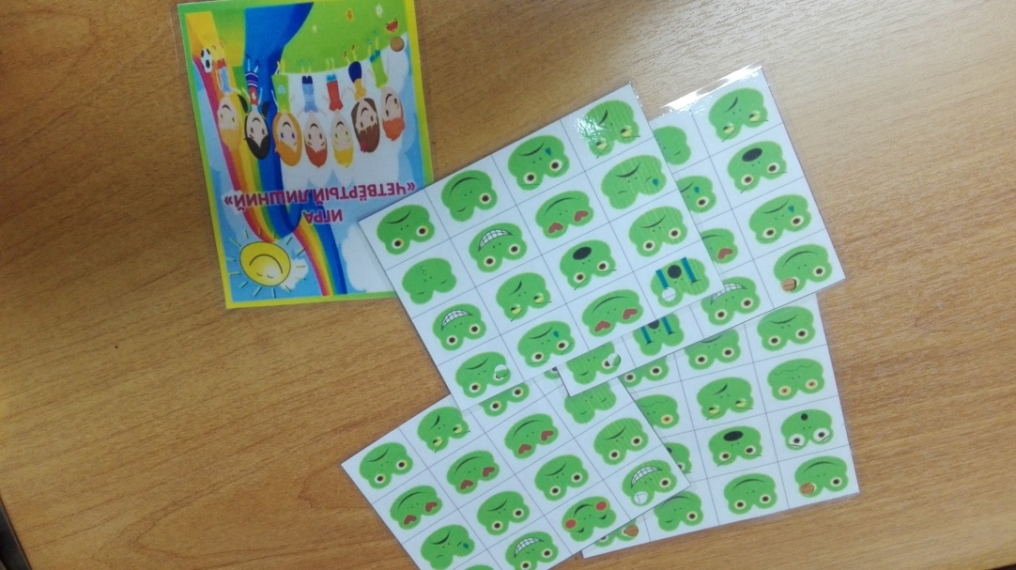
8) Игра «4 лишний»
Описание: игра состоит из 4 карточек на которых изображены 4 картинки с эмоциями. Ребенку дают возможность сначала рассказать что за эмоции изображены, далее следует найти лишнюю картинку.
Цель: закрепить названия основных эмоциональных состояний, из внешних проявлений.
Задачи:
развивать умение узнавать, называть, передавать эмоции, пользоваться мимикой и жестами;
выражать чувства соответственно ситуации;
замечать эмоции и чувства других людей, развивать мышление детей.

Slide 13
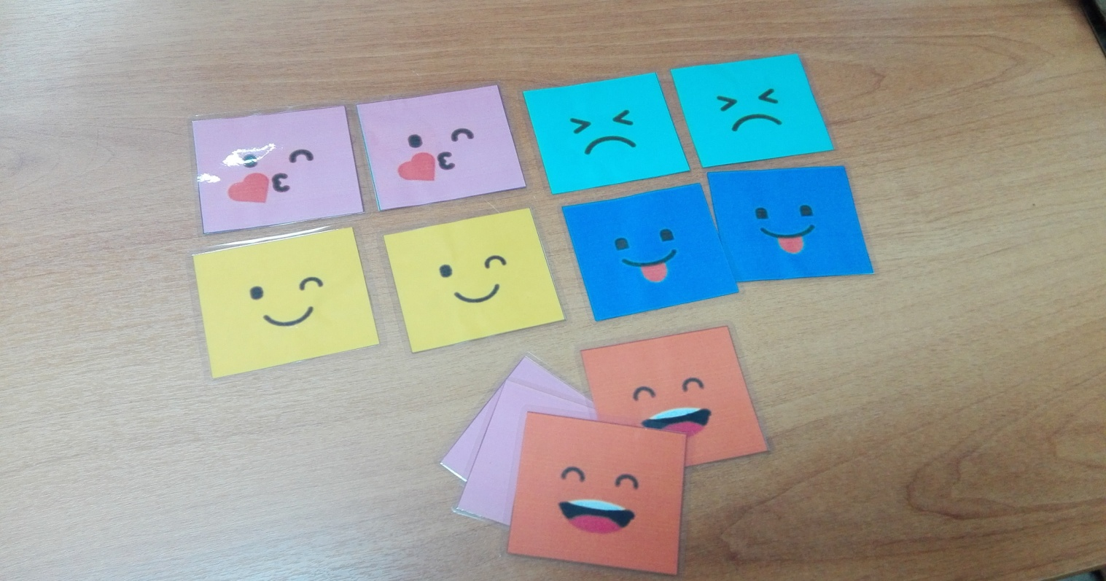
9) Игра «Найди пару»
Описание: в пособии представлены 14 парных картонок-смайликов. Ребенок может найти пару каждой картинке и описать что это за эмоции изображены.
Задачи:
- умение определять и различать эмоции;
- умение выражать эмоции с помощью мимики;
- развитие познавательных процессов.

Slide 14
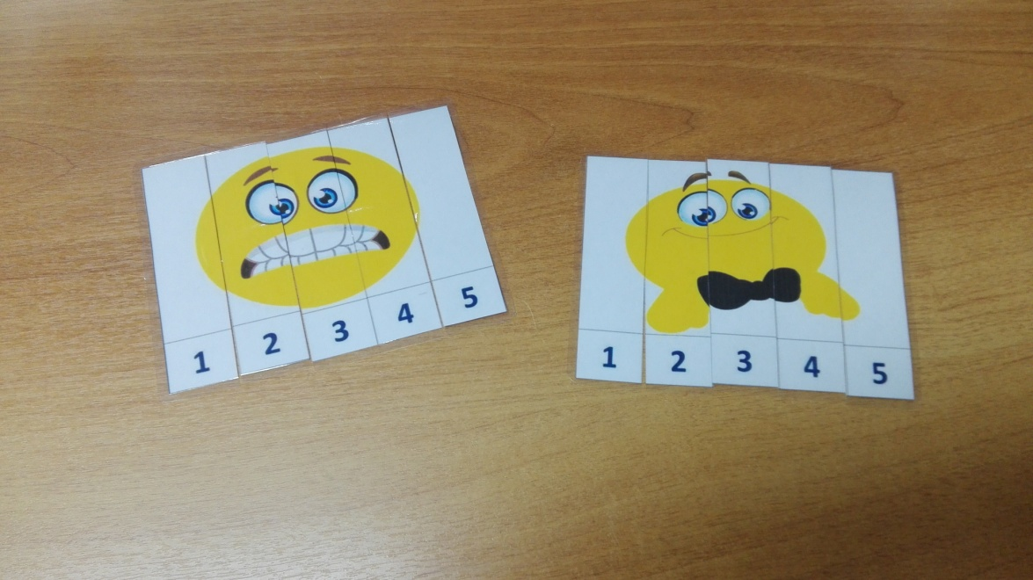
10) Игра «Цифровые пазлы»
Описание: в данной игре 8 разрезанных картинок-смайликов изображающих разные эмоциональные состояния.
Цель: описание эмоций, действий, составление небольших предложений по собранной картинке.
Задачи:
- закрепление названий основных эмоциональных состояний, из внешних проявлений;
- развитие мыслительных процессов, памяти, мелкой моторики рук; - воспитание познавательных процессов, волевых качеств.

Slide 15
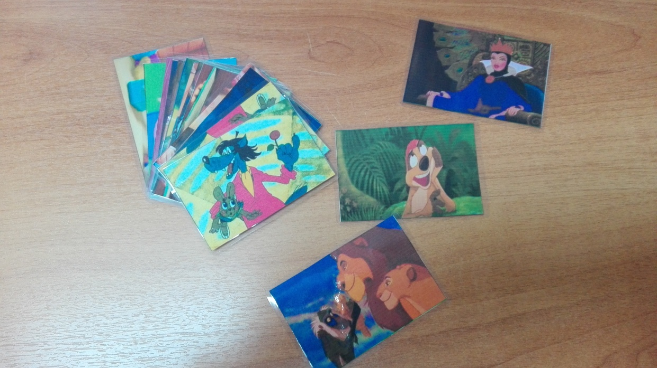
11) Игра «Расскажи по картинке»
Цель: описание эмоций, составление небольших рассказов по картинке (стоп-кадру мультфильма).
Задачи:
- закрепление названий основных эмоциональных состояний, из внешних проявлений;
- развитие мыслительных процессов, памяти; - воспитание познавательных процессов, волевых качеств.

Slide 16
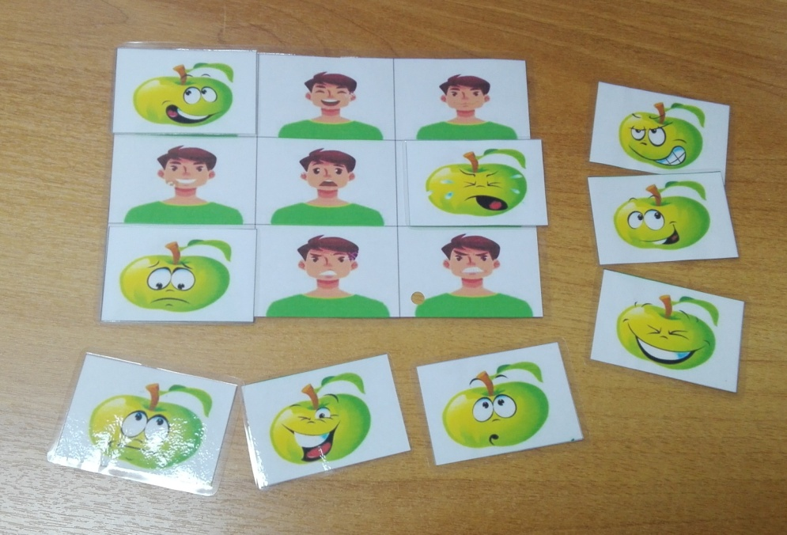
12) Игра-лото «Угости мальчика яблочком»
Цель: развитие умения узнавать эмоцию по схеме, изображать ее, находить соответствующую в своем наборе картинок.
Задачи:
– закрепить знания об основных эмоциях; – развивать дифференциацию эмоций; – обогащать речь детей эмоционально окрашенной лексикой.

Slide 17
Спасибо за внимание!

